Slide 1
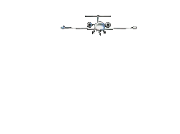
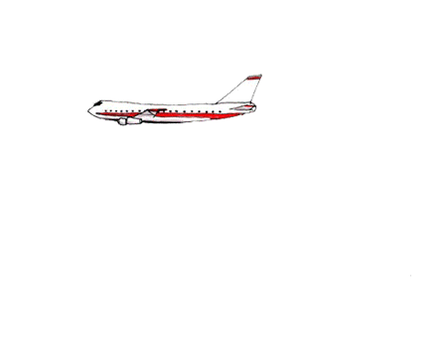
RC-modelarstvo

Slide 2
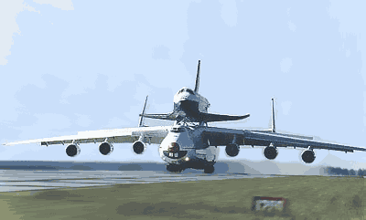
Sadržaj
Što je RC-modelarstvo?
Princip rada
Grane

Slide 3
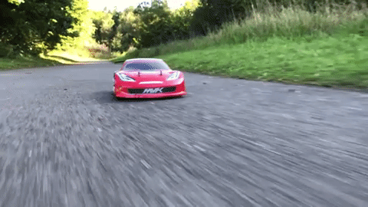
Što je RC-modelarstvo?
Aktivnost koja uključuje projektiranje, razvoj i letenje malih zrakoplova, automobila i brodova
Uzbudljiv i zanimljiv način naučiti, primijeniti i razmujeti znanost iza aeroninamike, mehanike, elektronike…

Slide 4
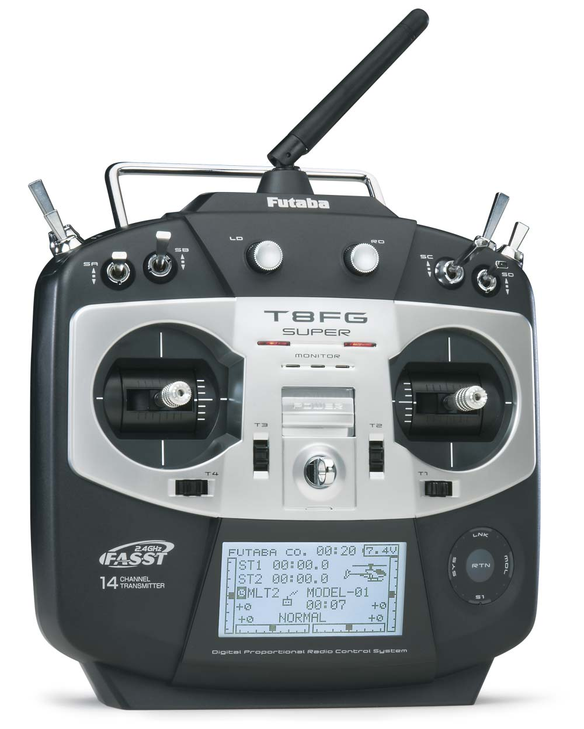
Što je RC
Izraz "R/C" koristi se kao "daljinski upravljiviji" i "radio kontrolirani "
"Daljinski upravljani" obuhvaćaju vozila koja su povezana s njihovim kontrolerom žicom
Danas je uobičajena upotreba "R/C" obično se odnosi na vozila kontrolirana radio-frekvencijskom vezom

Slide 5
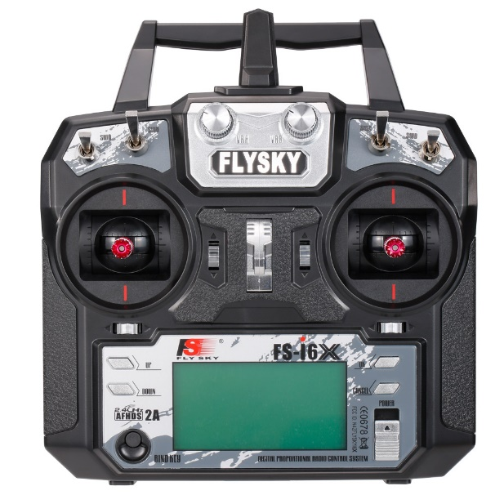
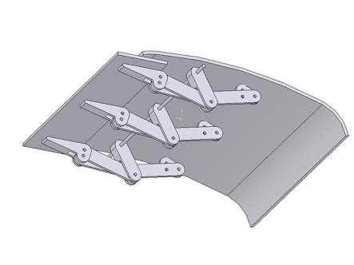
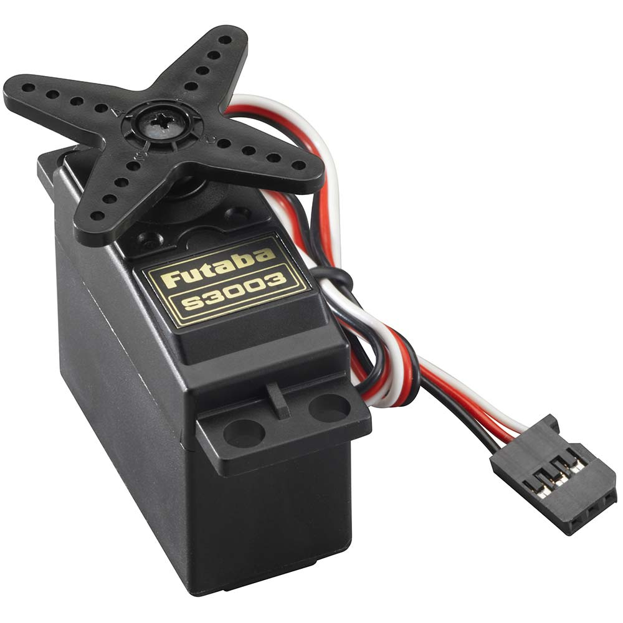
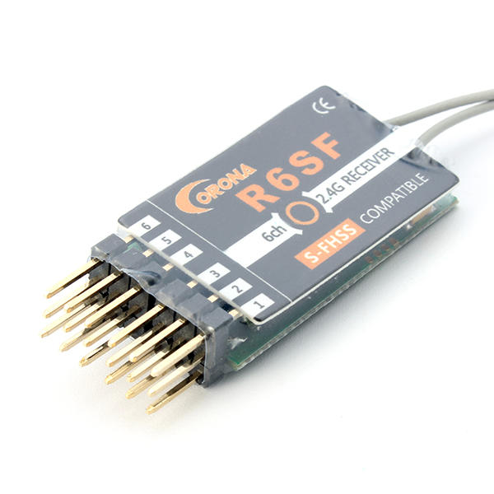
Princip rada

Slide 6

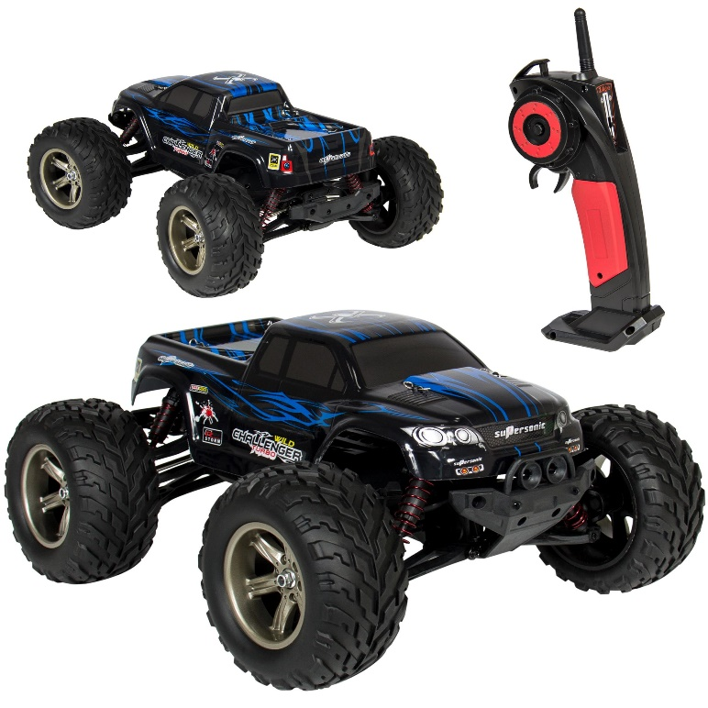
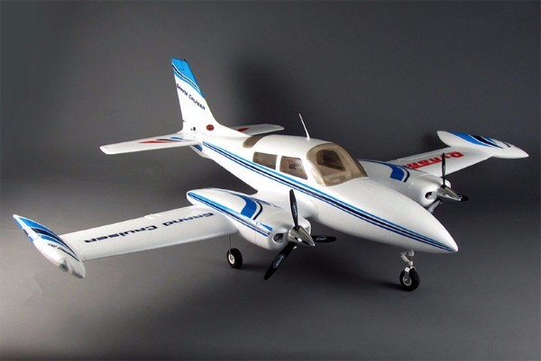
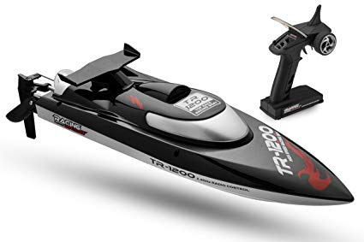
Grane RC-modelarstva
Zrakoplovno-modelarstvo
Auto-modelarstvo
Brodo-modelarstvo

Slide 7
Zrakoplovno-modelarstvo
Zrakoplovno modelarstvo uključuje male avione na daljinsko upravljanje
Puno grana inženjerstva: Aerodinamike, Mehanike, Elektronike, Elektrotehnike…
Zrakoplovno modelarstvo daje uvid u uloge koje svaka od tih grana igra u stvarnoj zrakoplovnoj industriji
Ogromne mogućnosti za razvoj inovativnog razmišljanja

Slide 8
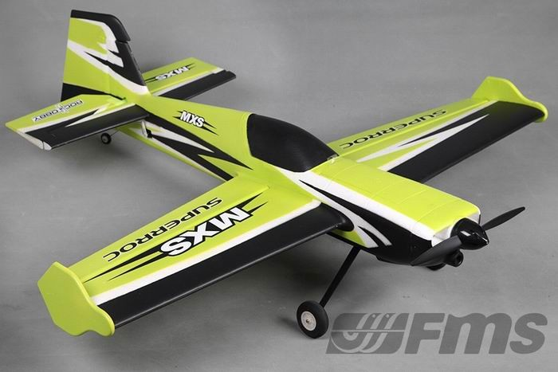
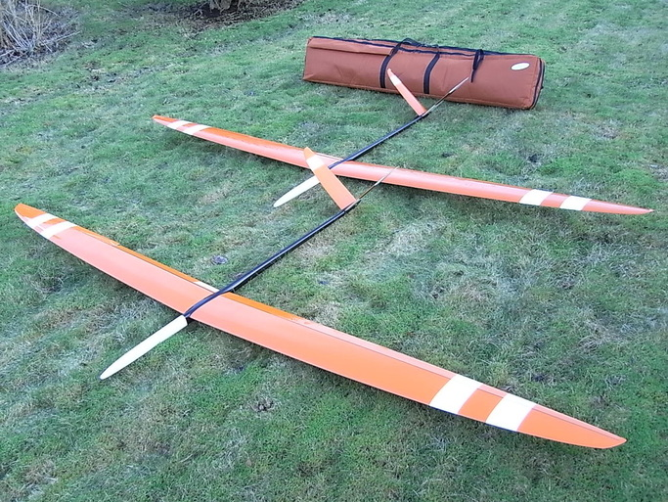
Podjela zrakoplovnog modelarstva
Motorno
Jedriličarsko

Slide 9
Auto-modelarstvo
Automobili su umanjeni modeli koji se mogu kontrolirati s udaljenosti pomoću specijaliziranog odašiljača
Mogu imati dvije vrste pogona: elektromotorni i benzinski
Rade na isti princip kao i automobil
Jeftiniji ne sadrže kočnice pouzdaju se na kočenje motora
Skuplji veći sadrže kočnice

Slide 10
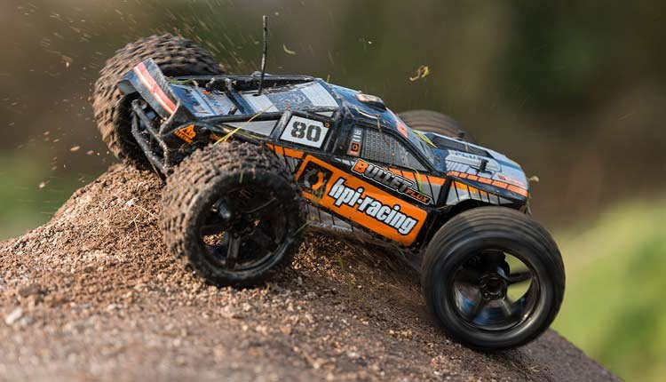
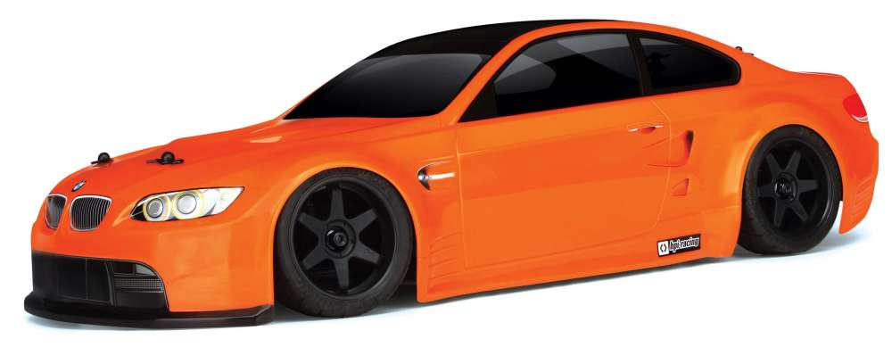
Podjela auto-modelarstva
On-road
Off-road

Slide 11
Brodomodelarstvo
Brodovi su replike onih većih
Kontroliraju se sa specijalnim odasiljačem
Mogu biti na motorni pogon, ali i uz pomoć vjetra
Motorni pogon također benzinski i elektromotorni
Za pogon pomoću vjetra koriste se jedra

Slide 12
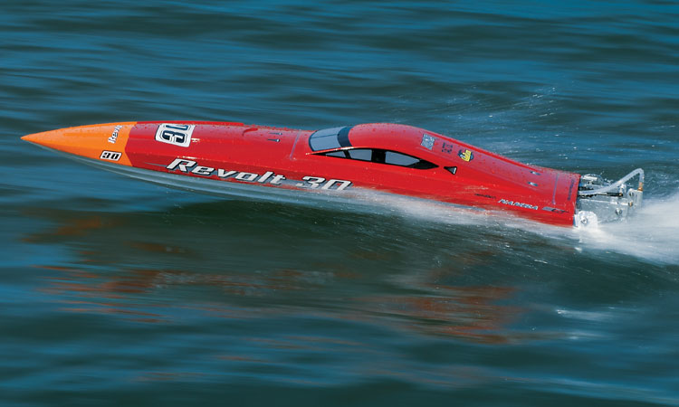

Podjela brodomodelarstva
Motorni
Jedreni

Slide 13
Hvala na pažnji!
Tomislav Belović

